Slide 2
SAÚDE, ENSINO, PESQUISA E INOVAÇÃO
ebserh.gov.br
ebserh
Gestão dos Apontamentos de Auditoria Interna do HU-UFSC
SETOR DE GOVERNANÇA E ESTRATÉGIA

Slide 3
Restrição de acesso aos sistemas SIG-Auditoria (Ebserh) e E-AUD.
SAÚDE, ENSINO, PESQUISA E INOVAÇÃO
ebserh.gov.br
ebserh
Gestão dos Apontamentos de Auditoria Interna do HU-UFSC
Objetivo
Melhorar a gestão dos apontamentos de auditoria, facilitando o acesso dos gestores e agilizando o tratamento das respostas.
Desafios Identificados
Restrição de acesso aos sistemas SIG-Auditoria (Ebserh) e E-AUD.
Necessidade de aumentar a eficácia na troca de informações entre unidades auditadas e auditoria interna.
Ação Implementada
Criação de um Painel de Monitoramento dos Apontamentos de Auditoria Interna, apoiado por um Procedimento Operacional Padrão (POP).
O Painel oferece uma visão macro (indicadores gerais) e micro (detalhamento por unidade), garantindo capilaridade e controle.

Slide 4
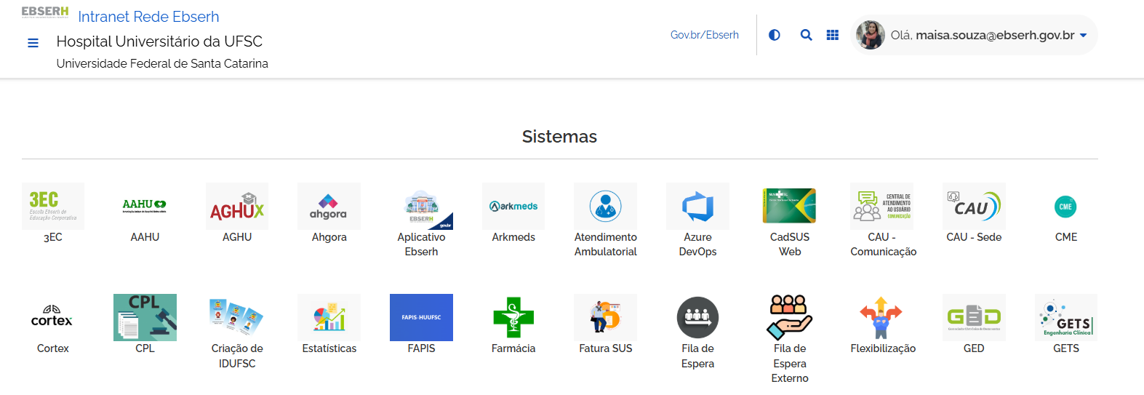
SAÚDE, ENSINO, PESQUISA E INOVAÇÃO
ebserh.gov.br
ebserh
Gestão dos Apontamentos de Auditoria Interna do HU-UFSC
Resultados
Em 2023, arquivamento de 89 apontamentos de auditoria, um aumento de 134% em relação a 2022.
Em 2024, o índice ainda está em apuração.
Melhoria na eficiência do controle e maior transparência no acompanhamento dos apontamentos.
Painel disponível na intranet, através da ferramenta FAPIS:

Slide 5
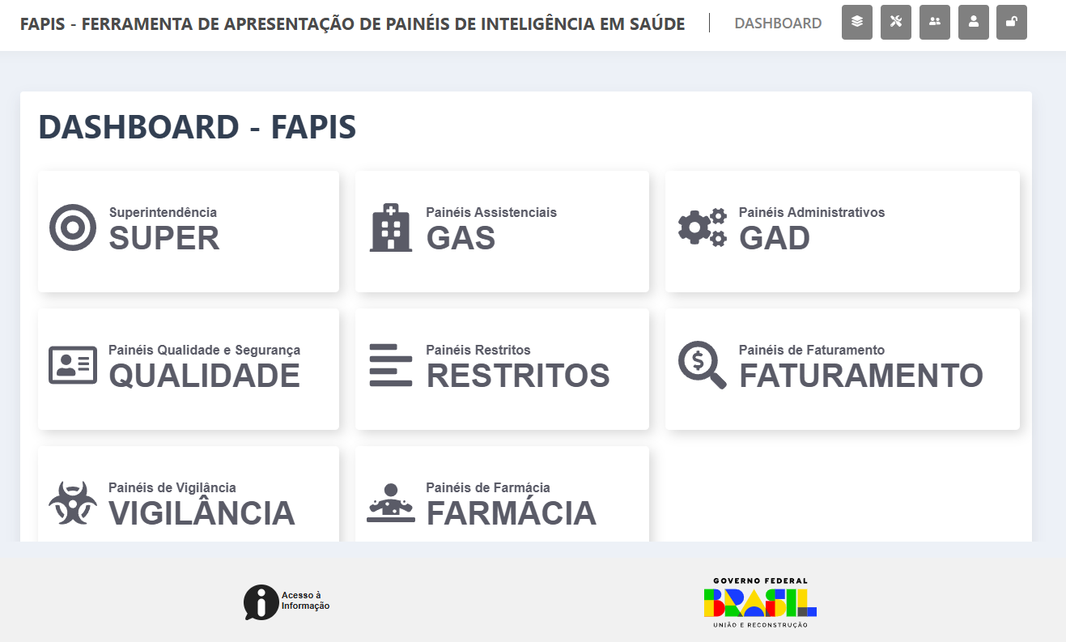
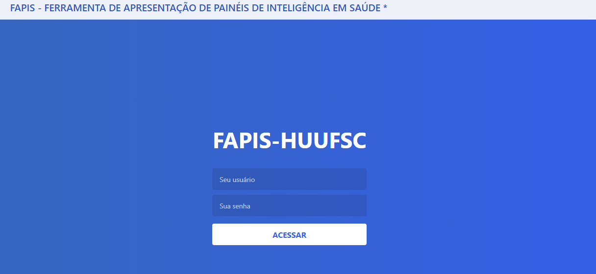
SAÚDE, ENSINO, PESQUISA E INOVAÇÃO
ebserh.gov.br
ebserh
Gestão dos Apontamentos de Auditoria Interna do HU-UFSC

Slide 6
SAÚDE, ENSINO, PESQUISA E INOVAÇÃO
ebserh.gov.br
ebserh

Slide 7
SAÚDE, ENSINO, PESQUISA E INOVAÇÃO
ebserh.gov.br
ebserh

Slide 8
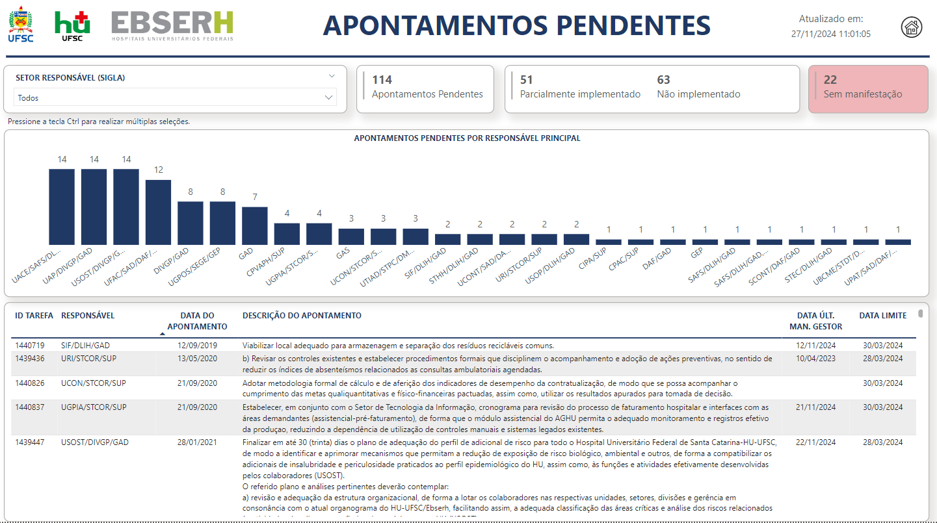
SAÚDE, ENSINO, PESQUISA E INOVAÇÃO
ebserh.gov.br
ebserh

Slide 9
SAÚDE, ENSINO, PESQUISA E INOVAÇÃO
ebserh.gov.br
ebserh
OBRIGADO!
Rodolfo Amando Schmitz Chefe do Setor de Governança e Estratégia
SEGOV/SUP/HU-UFSC
rodolfo.schmitz@ebserh.gov.br

